Slide 1
LNGN Agile Meetup
26. Mai 2016

Slide 2
LNGN Agile Meetup
Fazit zum Barcamp Ems
Aufwandsschätzung
#NoEstimates

Slide 3


Jenseits von Neuland
Agile Management (LNGN Agile Meetup)
Agile Software Development

Slide 4
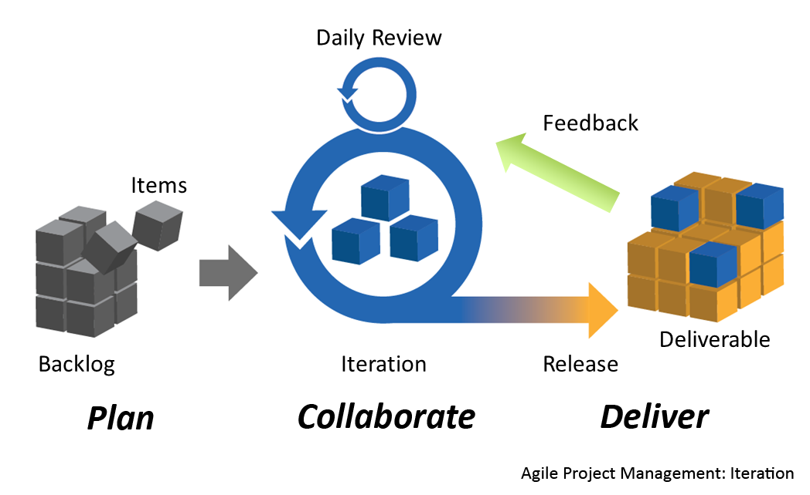
Agiles Management
Orientiert sich am Wert des Produkts mittels iterativer und inkrementeller Aktionen

Slide 5
Fragestellungen aus dem Barcamp
Wie funktioniert Projektplanung ohne Pflichtenheft / Lastenheft?
Ab welche Unternehmensgröße eigenen sich agile Prozesse?
Wie wird auf Change-Requests reagiert?
Welche Branchen oder Produkte sind nicht für agile Praktiken geeignet?

Slide 6
Notwendigkeit von Schätzungen
Kunden und Management fordern verlässliche Planzahlen
Ressourcen- und Terminplanung erfordern Aufwände

Slide 7
These
Schätzungen in einem Projekt sind unsinnig, da ein Projekt (oft oder immer?) die Erstellung von etwas "Neuem" beinhaltet.
Das Neue ist nicht mit bereits existierenden Erfahrungen ausreichend vergleichbar/erfassbar.
Daher wird jede Schätzung falsch sein. In IT-Projekten entstehen in eher kurzen Zyklen neue technische Möglichkeiten, um Projekte umzusetzen.
Die hier fehlenden Erfahrungen führen zwangsläufig zu falschen Schätzungen
(openPM)

Slide 8
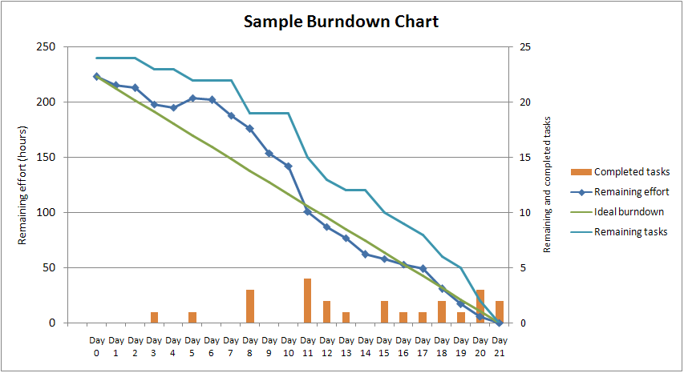
#NoEstimates
Parkinson'sche Gesetz
„ Arbeit dehnt sich in genau dem Maß aus, wie Zeit für ihre Erledigung zur Verfügung steht.“

Slide 9
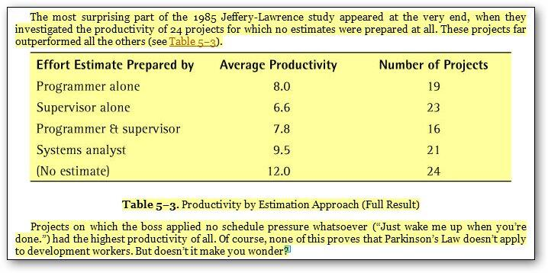
#NoEstimates
Die Schätzung an sich, als Tätigkeit, gibt keinen Beitrag zur Wertschöpfung des Produktes, oder auch provokativ formuliert: "Durch Schätzung wird die Arbeit nicht früher fertig.“

